Slide 1
Modelagem de Banco de dados com ER – Entidade Relacionamento
Trilha de Banco de Dados Relacional
Juliana Mascarenhas
Tech Education Specialist DIO / Criadora de conteúdo no @Simplificandoredes e @SimplificandoProgramação
Mestre em modelagem computacional | Cientista de dados
@in/juliana-mascarenhas-ds/

Slide 2
Objetivo Geral
Objetivo deste módulo é apresentar o mundo da modelagem de dados voltado para um sistema de banco de dados.

Slide 3
Percurso
Etapa 1
Introdução à Modelagem e Projeto de BD
Etapa 2
Explorando o Modelo ER
Etapa 3
Esquema Conceitual Através de Diagramas
Etapa 4
Modelagem de dados complexa com ER
Etapa 5
Construindo seu Primeiro Projeto de BD

Slide 4

Etapa 1
Introdução à Modelagem & Projeto de BD
//Modelagem de Banco de Dados com ER -

Slide 5



Objetivo Geral
Revisando
Conceitos de BD
Design de BDs
Requisitos relacionados ao SGBD
Como ocorre esse processo?
Implementando o Modelo
Aplicações & SGBDs
Exemplo de aplicação SGBD

Slide 6

Discursando sobre as características de Banco de Dados

Slide 7
Relembrando
Gerência de dados
Isolamento data/program
Integridade e Consistência
Segurança
Views
Recuperação
Recovery
Concorrência

Slide 8

Mundo Fechado
Lógica formal do sistema que vai além de BD
Preposição
Predicado
Close World Assumption

Slide 9
Mundo Fechado
Verdade
Contexto do BD
Close World Assumption

Slide 10
Mundo Fechado
Open World Assumption
Close World Assumption

Slide 11

Mundo Fechado
Completude
Grau menor que PhD?

Slide 12

Mundo Real
Mini-mundo
Mini-mundo
Universe of Discourse

Slide 13
Mundo Real
Mini-mundo
Modelo Lógico
Mini-mundo
Armazena

Slide 14




Universidade
Mini-mundo
Mundo real
Amostra
Departamentos
cursos

Slide 15
Mini-mundo
CWA
Mini-mundo

Slide 16
Mini-mundo
Lógica de Predicados
CWA
Preposição
Mini-mundo

Slide 17
Álgebra Relacional
O predicado é a parte da oração que contém o verbo e que traz informações sobre o sujeito.
Having
Critério
Where
Lógica de Predicados

Slide 18
Álgebra Relacional
Teoria dos Conjuntos
Linguagem formal para consulta/extração de dados

Slide 19
Álgebra Relacional
Teoria dos Conjuntos
Linguagem formal para consulta/extração de dados
Conjunto de operações
Conjunto de Funções
Op. de conjuntos
Op. de BD relacional

Slide 20
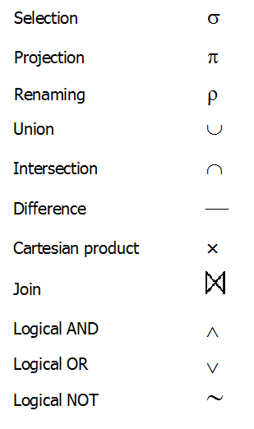
Álgebra Relacional
Conjunto de operações
Op. de conjuntos
Op. de BD relacional
Exclusivos de SGBDs relacionais

Slide 21



Álgebra Relacional
MAX
AVG
ANY
COUNT
Conjunto de Funções
SUM
MIN

Slide 22

Alg. Relacinal
Álgebra Relacional
Resultado da ação

Slide 23
Alg. Relacinal
Lembra da dependência aplicação/dados?

Slide 24
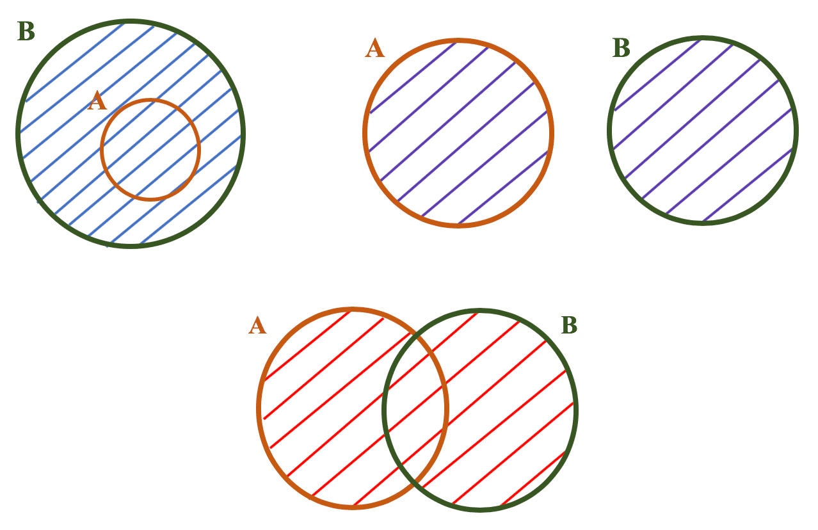
Alg. Relacinal
Lembra da dependência aplicação/dados?
Consultas complexas

Slide 25
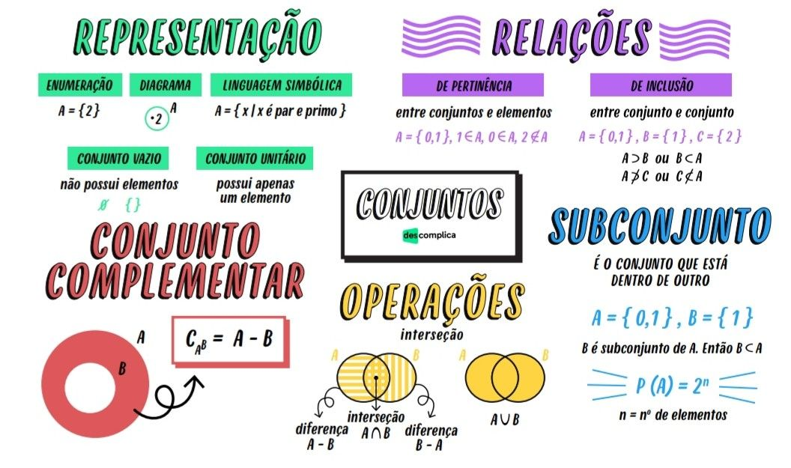
Fonte: infinittusexatas.com.br/

Slide 26




Tradeoff
INSERT

Slide 27


Tradeoff
Clock do sistema
INSERT
Disponibilidade
Tempo de gravação

Slide 28
Processo
Projeto Conceitual
Projeto Lógico
Projeto Físico
Validação
Produção
Manutenção

Slide 29
Falando sobre modelagem ...

Slide 30
Modelagem de dados
BD particular
Softwares
Queries & updates
Aplicação de BD

Slide 31
Modelagem de dados
GUI para users
BD particular
Softwares
Queries & updates
Aplicação de BD

Slide 32

Modelagem de dados
GUI para users
BD particular
Softwares
Queries & updates
Aplicação de BD

Slide 33
Modelagem de dados
Design
Implementação
Teste

Slide 34
Modelagem de dados
Design
Implementação
Teste
Engenheiro de Software

Slide 35

Desenvolvimento
Design de BDs
Engenharia de software

Slide 36
Desenvolvimento
Modelo Entidade Relacionamento
Design de BDs
Engenharia de software

Slide 37

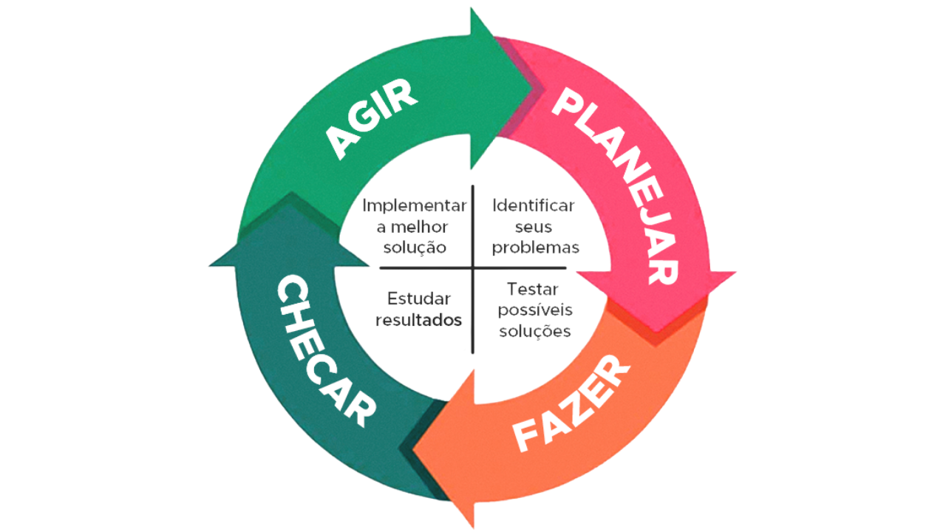


Desenvolvimento
Não enrijeça o processo

Slide 38
Projeto: Como "nasce" um Banco de Dados?

Slide 39

Desenvolvimento
Como implementar um BD?

Slide 40
Desenvolvimento
Como implementar um BD?
Entender o contexto e requisitos
Perfil …
O que eu quero representar?

Slide 41
Processo evolutivo ou gradual
Desenvolvimento
Implementação
Arquitetura
Modelo
Funcionalidades
O que eu quero representar?

Slide 42

Cenários
Colaboradores
E-commerce
Banco (Financeiro)
Universidade
Farmácia
Produção
Bibliotecas

Slide 43



Desenvolvimento
Como resolver?
Abordagem tradicional

Slide 44

Desenvolvimento
Como resolver?
Modelagem
Conceitual
Físico
Lógico

Slide 45

Design de BDs – Projeto conceitual

Slide 46
Projeto Conceitual
Como criar o modelo?
Modelo de Alto Nível
Gráficas
Linguagens de modelagem de dados
Textuais

Slide 47
Projeto Conceitual
Representação
Como criar o modelo?
Modelo de Alto Nível
Gráficas
Linguagens de modelagem de dados
Textuais

Slide 48

Projeto Conceitual
1° passo
Requisitos, perguntas a serem respondidas, visões ...
Coleta de Dados
Análise

Slide 49
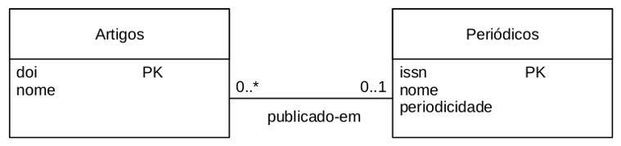
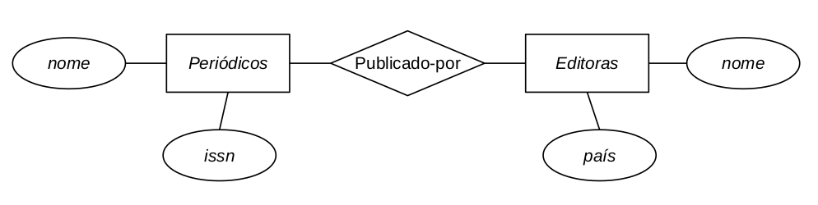
Projeto Conceitual
UML – Diagrama de classes
Modelo Entidade Relacionamento
Fonte: livro de referência - Navathe
Esquema Conceitual

Slide 50
Projeto Conceitual
UML – Diagrama de classes
Modelo Entidade Relacionamento
DER
Fonte: livro de referência - Navathe
Esquema Conceitual

Slide 51
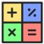

Projeto Conceitual
Operações
Requisições funcionais da aplicação
Foco do engenheiro de software

Slide 52
Projeto Conceitual
Modelo de Alto Nível
O que executar? Quais processos?
Funcionais
Requisitos
Não Funcionais
Segurança, desempenho ...

Slide 53
Projeto Conceitual
Modelo de Alto Nível
Como será armazenado?
Funcionais
Requisitos
Não Funcionais
Independente do modelo de Banco de Dados

Slide 54
Projeto Conceitual
Dados & Requisitos
Design conceitual
Coleta
Análise
Esquema conceitual

Slide 55
Projeto Conceitual
Dados & Requisitos
Design conceitual
Coleta
Análise
Esquema conceitual
Conceitos de Alto Nível
Notes:
Conceitos de alto nível são os tipos de entidades, relacionamentos, constraints ....
Não possui detalhes de implementação então pe fácil de ser passado para pessoas leigas.
Foco nos dados traz clareza e facilidade para construção do modelo

Slide 56
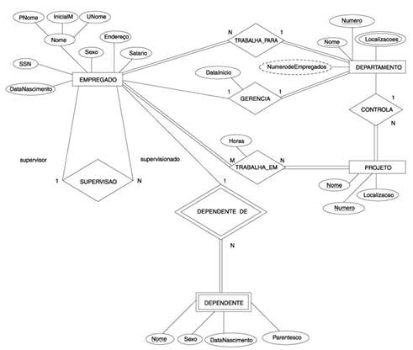
Projeto Conceitual
Fonte: livro de referência - Navathe
Notes:
Conceitos de alto nível são os tipos de entidades, relacionamentos, constraints ....
Não possui detalhes de implementação então pe fácil de ser passado para pessoas leigas.
Foco nos dados traz clareza e facilidade para construção do modelo

Slide 57
Projeto Conceitual
Análise das queries
Dados & Requisitos
Design conceitual
Coleta
Análise
Esquema conceitual
Conceitos de Alto Nível
Notes:
O modelo básico de dados pode ser utilizado para definir as queries e operações durante a análise de funcionalidades

Slide 58
Processo
Projeto Conceitual
Projeto Lógico
Projeto Físico
Como implementar?
O que vai ter?
Como estruturar?

Slide 59
Processo
Requisitos
Projeto Conceitual
Projeto Lógico
Projeto Físico
Esquema conceitual
Esquema lógico
Esquema Físico

Slide 60

Implementação – Projeto Lógico & Físico

Slide 61



Projeto Lógico
Descrição do modelo conceitual
Organização dos dados
Estrutura
Depende do modelo de Banco de Dados

Slide 62
Projeto Lógico
Descrição do modelo conceitual
Tabelas
Organização dos dados
Estrutura
Depende do modelo de Banco de Dados

Slide 63
Projeto Lógico
Projeto Conceitual
Projeto Lógico
Projeto Físico
Mapeamento
Design Lógico

Slide 64
Projeto Lógico
Projeto Conceitual
Projeto Lógico
Projeto Físico
Mapeamento
Esquema do BD
Design Lógico
Notes:
Pode ser automatizado ou semi-automoatizado com ferramentas de design

Slide 65
Projeto Lógico
Como escolher?

Slide 66

Projeto Lógico
Distribuído
Como escolher?
Mobile
Estrutura
NoSQL
Relacional

Slide 67
Projeto Lógico
Distribuído
Como escolher?
Mobile
Estrutura
NoSQL
Relacional

Slide 68
Projeto Lógico
Percurso....
Criação do Esquema Lógico
Instalação e Configuração do SGBD
Criação do Esquema do BD

Slide 69
Projeto Lógico
Características do modelo de SGBD
Influência
Depende do modelo de Banco de Dados

Slide 70

Projeto Lógico
Design conceitual
Mapeamento
Coleta & Análise
Esquema conceitual
Esquema Lógico
Conceitos de Alto Nível
Especificando
Notes:
Conceitos de alto nível são os tipos de entidades, relacionamentos, constraints ....
Não possui detalhes de implementação então pe fácil de ser passado para pessoas leigas.
Foco nos dados traz clareza e facilidade para construção do modelo

Slide 71
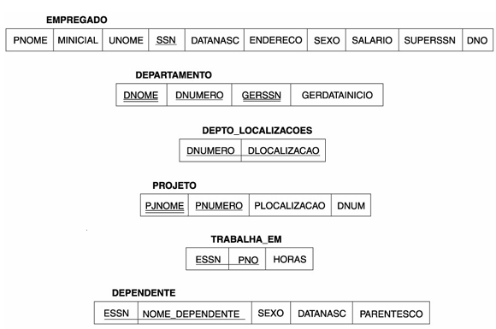
Projeto Lógico
Fonte: livro de referência - Navathe
Mapeamento ER para Modelo Relacional

Slide 72
Fonte: livro de referência - Navathe
Projeto
Lógico

Slide 73
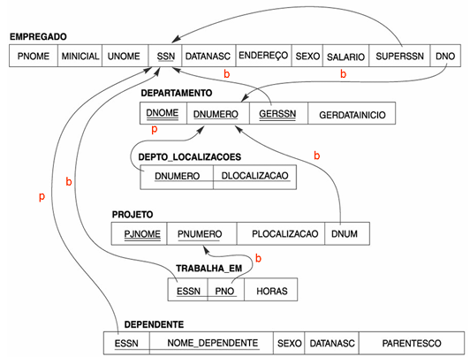
Fonte: livro de referência - Navathe
Projeto
Lógico

Slide 74
Mapeamento ER x Relacional
Pontos de atenção
Qual tipo de entidade?
Cardinalidade
[1:1, 1:n, n:1 ...]
Entidades
Binário, n-ário?
Relacionamentos
Multivalorados?
Atributos
Notes:
Conceitos de alto nível são os tipos de entidades, relacionamentos, constraints ....
Não possui detalhes de implementação então pe fácil de ser passado para pessoas leigas.
Foco nos dados traz clareza e facilidade para construção do modelo

Slide 75
Mapeamento ER x Relacional
Pontos de atenção
Qual tipo de entidade?
Restrições
&
Integridade
Cardinalidade
[1:1, 1:n, n:1 ...]
Entidades
Binário, n-ário?
Relacionamentos
Multivalorados?
Atributos
Notes:
Conceitos de alto nível são os tipos de entidades, relacionamentos, constraints ....
Não possui detalhes de implementação então pe fácil de ser passado para pessoas leigas.
Foco nos dados traz clareza e facilidade para construção do modelo

Slide 76
Projeto Físico
Descrição do modelo conceitual
Como será implementado?
Independente do modelo de Banco de Dados

Slide 77
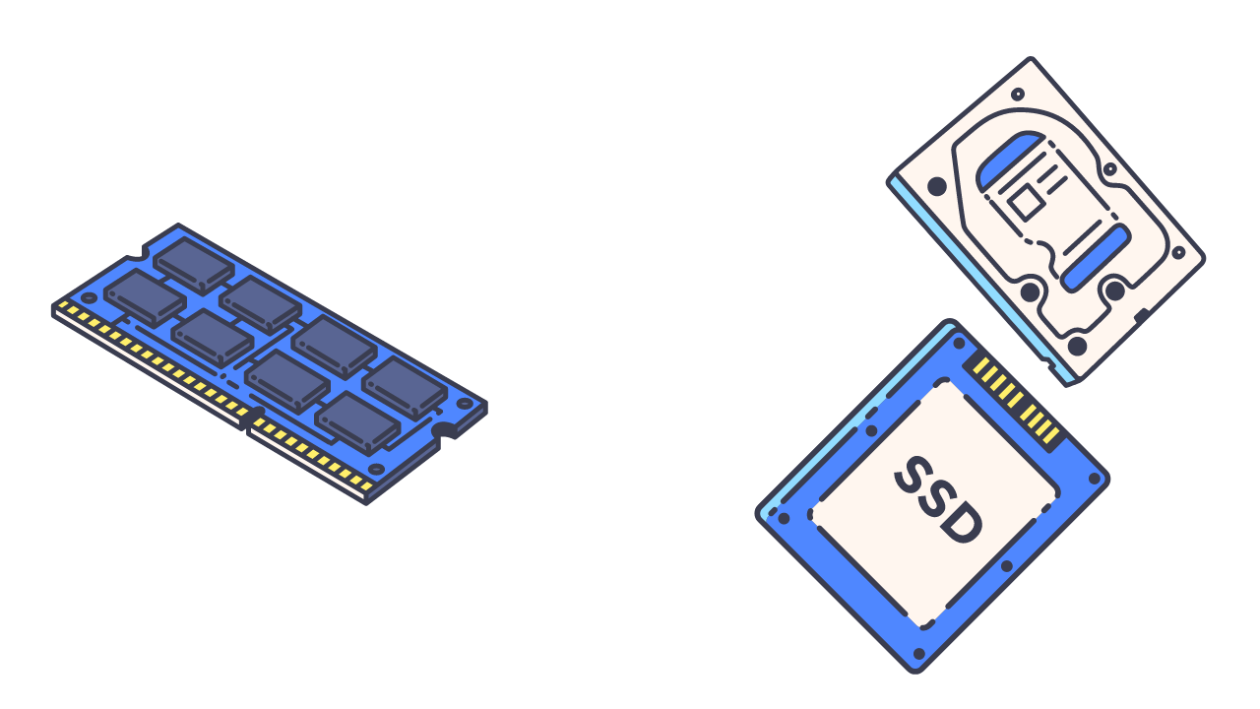
Projeto Físico
Parâmetros Físicos
Estrutura e Índices
Organização e Caminhos de Arquivos
Segurança, performance ...
Como será implementado?
Diretamente ligado ao SGBD

Slide 78
Projeto Físico
Parâmetros Físicos
Estrutura e Índices
Organização e Caminhos de Arquivos
Segurança, performance ...
Alocação de memória
Particionamento de tabelas
Diretamente ligado ao SGBD

Slide 79

Projeto Lógico
Implementação
Coleta & Análise
Esquema conceitual
Esquema Lógico
Esquema Lógico
Descrição
Notes:
Conceitos de alto nível são os tipos de entidades, relacionamentos, constraints ....
Não possui detalhes de implementação então pe fácil de ser passado para pessoas leigas.
Foco nos dados traz clareza e facilidade para construção do modelo

Slide 80
Projeto Lógico
Manutenção
Produção
Validação
Coleta & Análise
Esquema conceitual
Esquema Lógico
Esquema Lógico
Notes:
Conceitos de alto nível são os tipos de entidades, relacionamentos, constraints ....
Não possui detalhes de implementação então pe fácil de ser passado para pessoas leigas.
Foco nos dados traz clareza e facilidade para construção do modelo

Slide 81

Fases de desenvolviento de BDs e Aplicações

Slide 82
Desenvolvimento
Levantamento de requisitos
Análise Funcional
Projeto Conceitual
Especificação de Acesso
Projeto Lógico
Projeto de Aplicação
Projeto Físico
Implementação
Validação e Teste

Slide 83

Desenvolvimento
Premissas
Levantamento de requisitos
Análise Funcional
Projeto Conceitual
Especificação de Acesso
Projeto Lógico
Projeto de Aplicação
Projeto Físico
Implementação
Validação e Teste

Slide 84
Desenvolvimento
Premissas
Fomentada pelas premissas
Levantamento de requisitos
Análise Funcional
Projeto Conceitual
Especificação de Acesso
Projeto Lógico
Projeto de Aplicação
Projeto Físico
Implementação
Validação e Teste

Slide 85
Regra 20x80
Desenvolvimento
Levantamento de requisitos
Análise Funcional
Projeto Conceitual
CRUD
Queries, Views ...
Especificação de Acesso
Projeto Lógico
Projeto de Aplicação
Projeto Físico
Implementação
Validação e Teste

Slide 86
Desenvolvimento
Levantamento de requisitos
Análise Funcional
Projeto Conceitual
Privacidade
Especificação de Acesso
Projeto Lógico
Projeto de Aplicação
Projeto Físico
Implementação
Validação e Teste

Slide 87
Conhece a aplicação
Desenvolvimento
Levantamento de requisitos
Análise Funcional
Projeto Conceitual
Especificação de Acesso
Projeto Lógico
Implementação do BD
Projeto de Aplicação
Projeto Físico
Implementação
Validação e Teste

Slide 88
Desenvolvimento
Levantamento de requisitos
Análise Funcional
Projeto Conceitual
Clique para adicionar texto
Especificação de Acesso
Projeto Lógico
Projeto de Aplicação
Projeto Físico
Integração
Implementação
Validação e Teste

Slide 89
Desenvolvimento
Levantamento de requisitos
Análise Funcional
Projeto Conceitual
Clique para adicionar texto
Especificação de Acesso
Projeto Lógico
Classificação das aplicações
Projeto de Aplicação
Projeto Físico
Implementação
Validação e Teste

Slide 90
Aplicações
Levantamento de requisitos
Análise Funcional
Projeto Conceitual
Especificação de Acesso
Projeto Lógico
Projeto de Aplicação
Projeto Físico
Implementação
Validação e Teste
Classificação das aplicações
Uso dos dados
OLTP
OLAP

Slide 91
Aplicações
Levantamento de requisitos
Análise Funcional
Projeto Conceitual
Especificação de Acesso
Projeto Lógico
Projeto de Aplicação
Projeto Físico
Implementação
Validação e Teste
Classificação das aplicações
HTAP
Uso dos dados
OLTP
OLAP

Slide 92
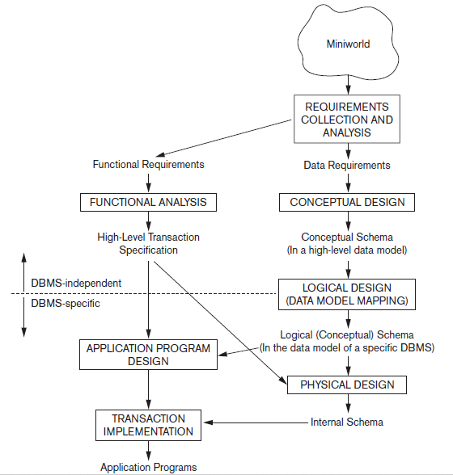
Resumindo...
Fonte: livro de referência - Navathe

Slide 93
Resumindo...
Modelo ER
Modelo Relacional
SGBD Relacional
Fonte: livro de referência - Navathe

Slide 94
Aplicação - Modelagem dos dados

Slide 95
Exemplo
Company
Objetivo: rastreamento
Empregados
Projetos
Departamentos

Slide 96
Exemplo
Company
Objetivo: rastreamento
Levantamento de dados e requisitos
Empregados
Projetos
Departamentos

Slide 97
Exemplo
Company
Organização:
Nome, n°, gerente (empregado)
Rastrear?
Data de início do gerente & locais
Departamentos
Descrição do mini-mundo

Slide 98
Exemplo
Company
Organização:
Nome, n°, gerente (empregado)
Rastrear?
Data de início do gerente & locais
Departamentos
Descrição do mini-mundo

Slide 99
Exemplo
Company
Qual a função?
Projetos – 1 ou +
Características
Nome, n°, localização
Departamentos
Descrição do mini-mundo

Slide 100
Exemplo
Company
Qual a função?
Projetos – 1 ou +
Características
Nome, n°, localização
Departamentos
Descrição do mini-mundo
Projetos

Slide 101
Exemplo
Company
Nome, seguro social
Endereço, salário,
Data de nascimento …
Departamentos
Descrição do mini-mundo
Projetos
Empregados

Slide 102
Exemplo
Company
Nome, seguro social
Endereço, salário,
Data de nascimento …
Departamentos
Descrição do mini-mundo
Projetos
Dependentes
Empregados

Slide 103
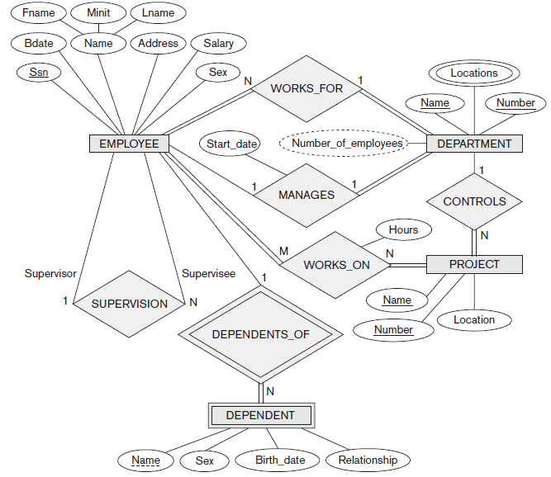
Fonte: livro de referência - Navathe
DER
Company

Slide 104
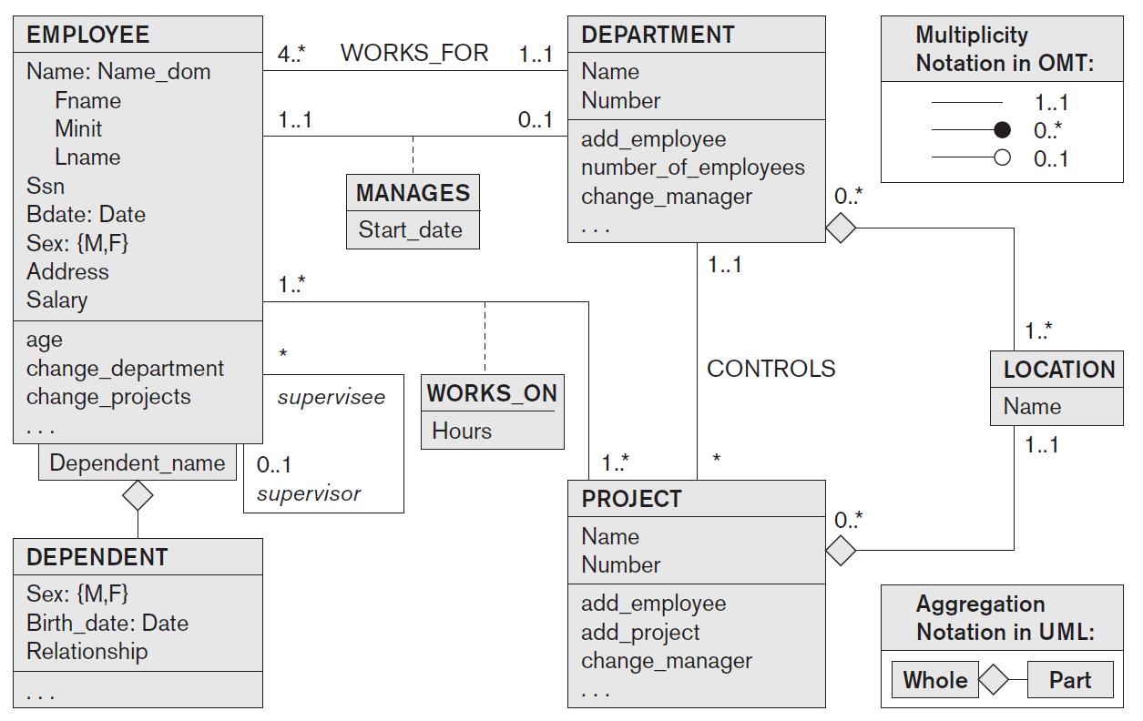
Fonte: livro de referência - Navathe
UML
Company

Slide 105
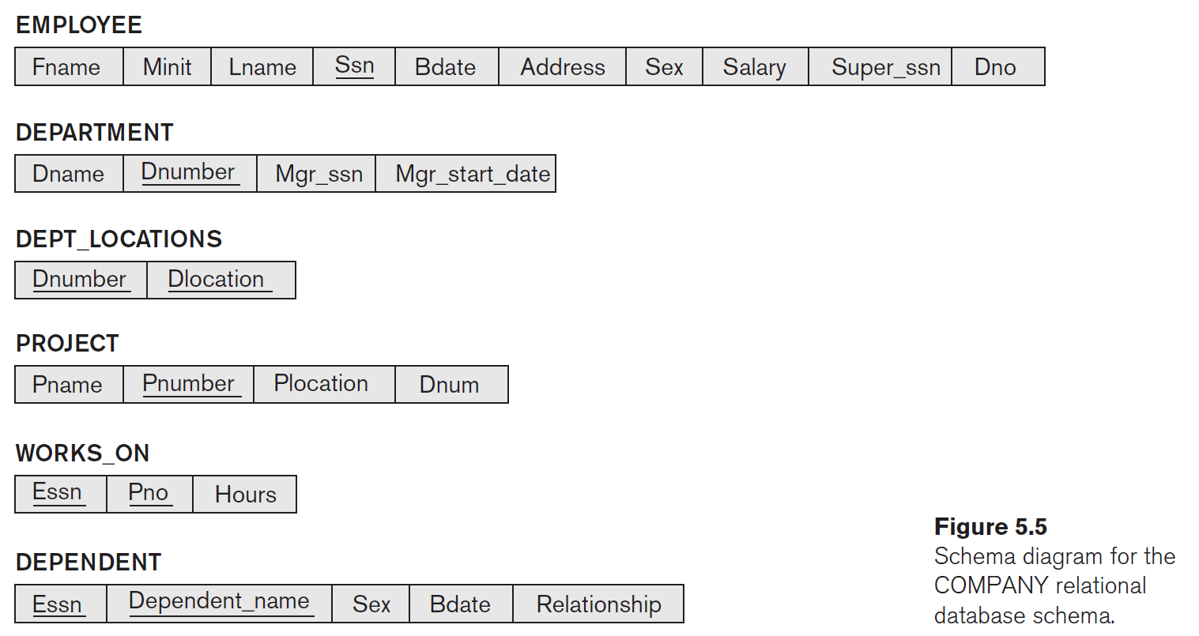
Fonte: livro de referência - Navathe
DR
Company

Slide 106
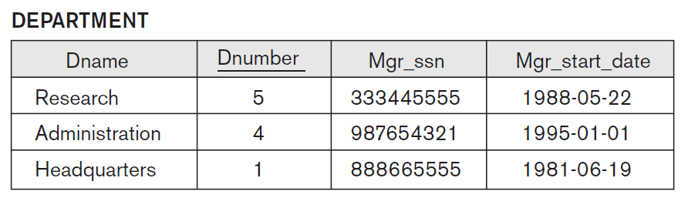
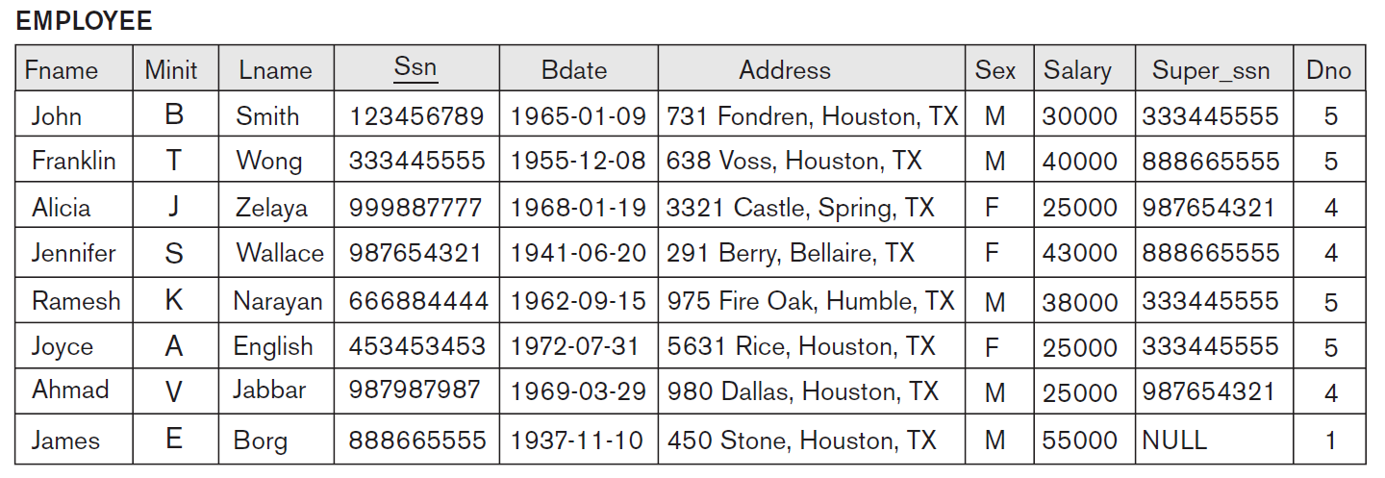
Company
Instâncias
Fonte: livro de referência - Navathe

